Slide 1
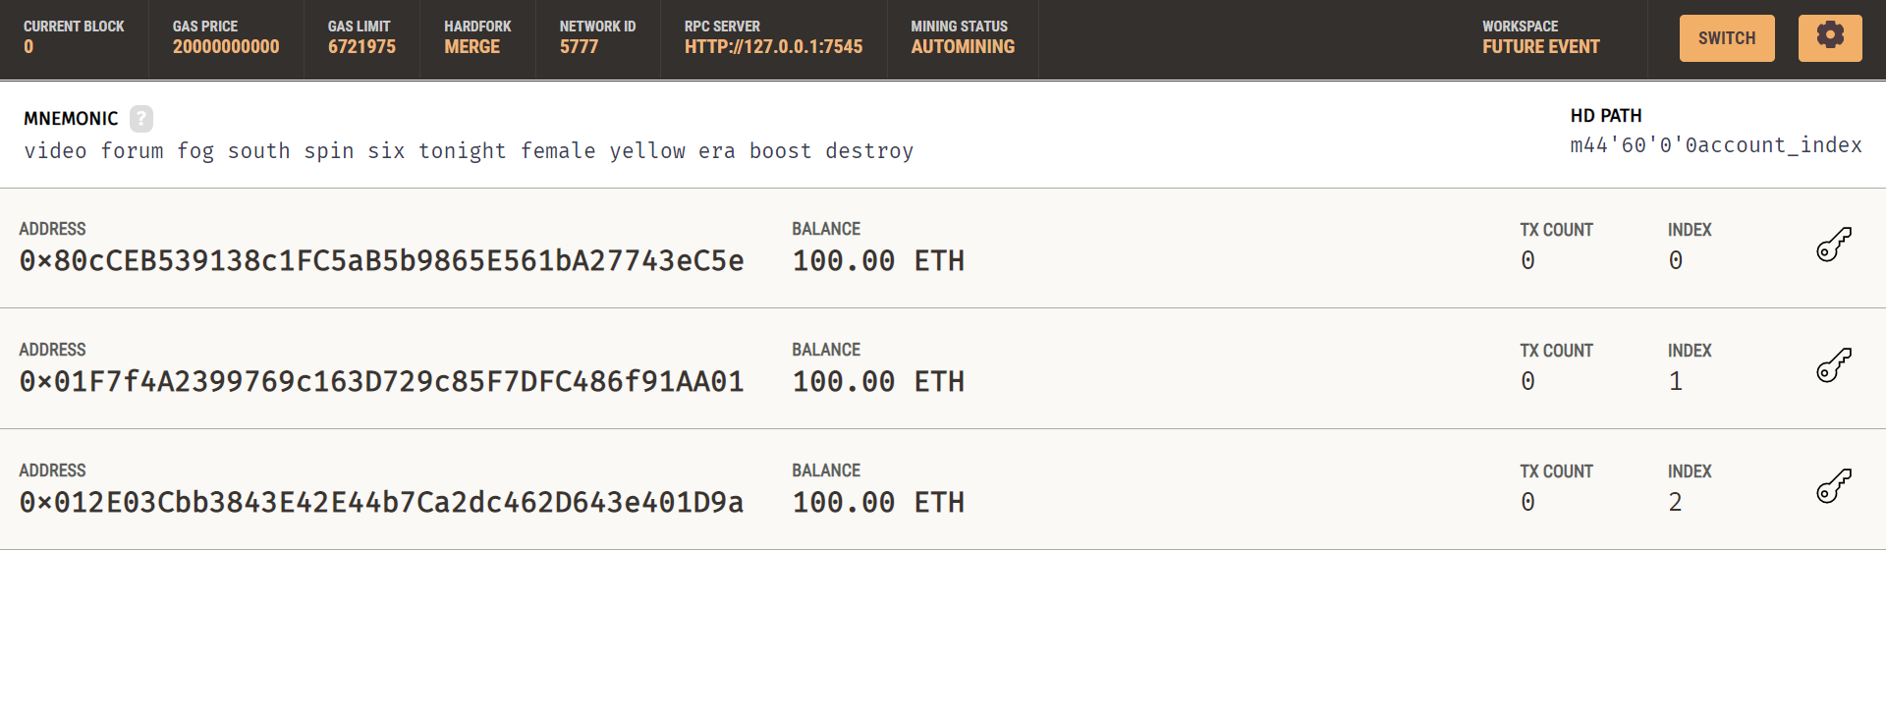
使用 Ganache 建立 Ethereum

Slide 2
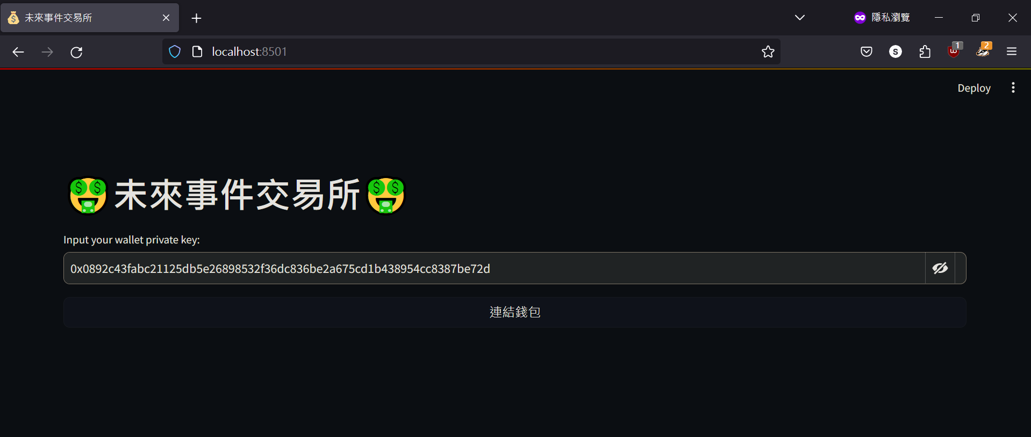
第一位玩家登入

Slide 3
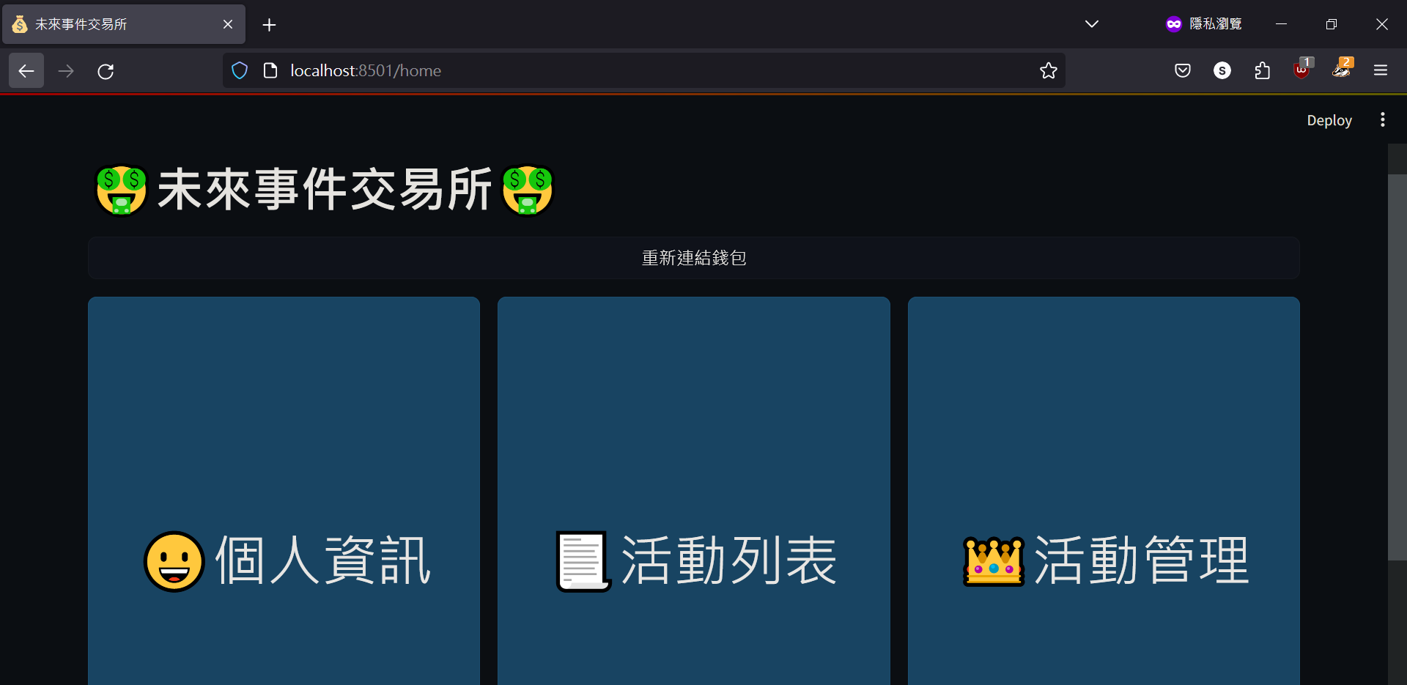
第一位玩家登入成功

Slide 4
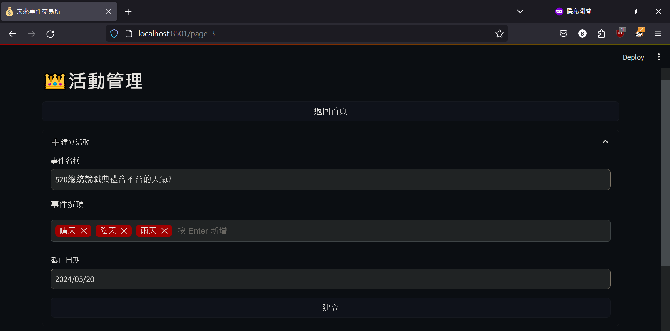
第一位玩家建立事件

Slide 5
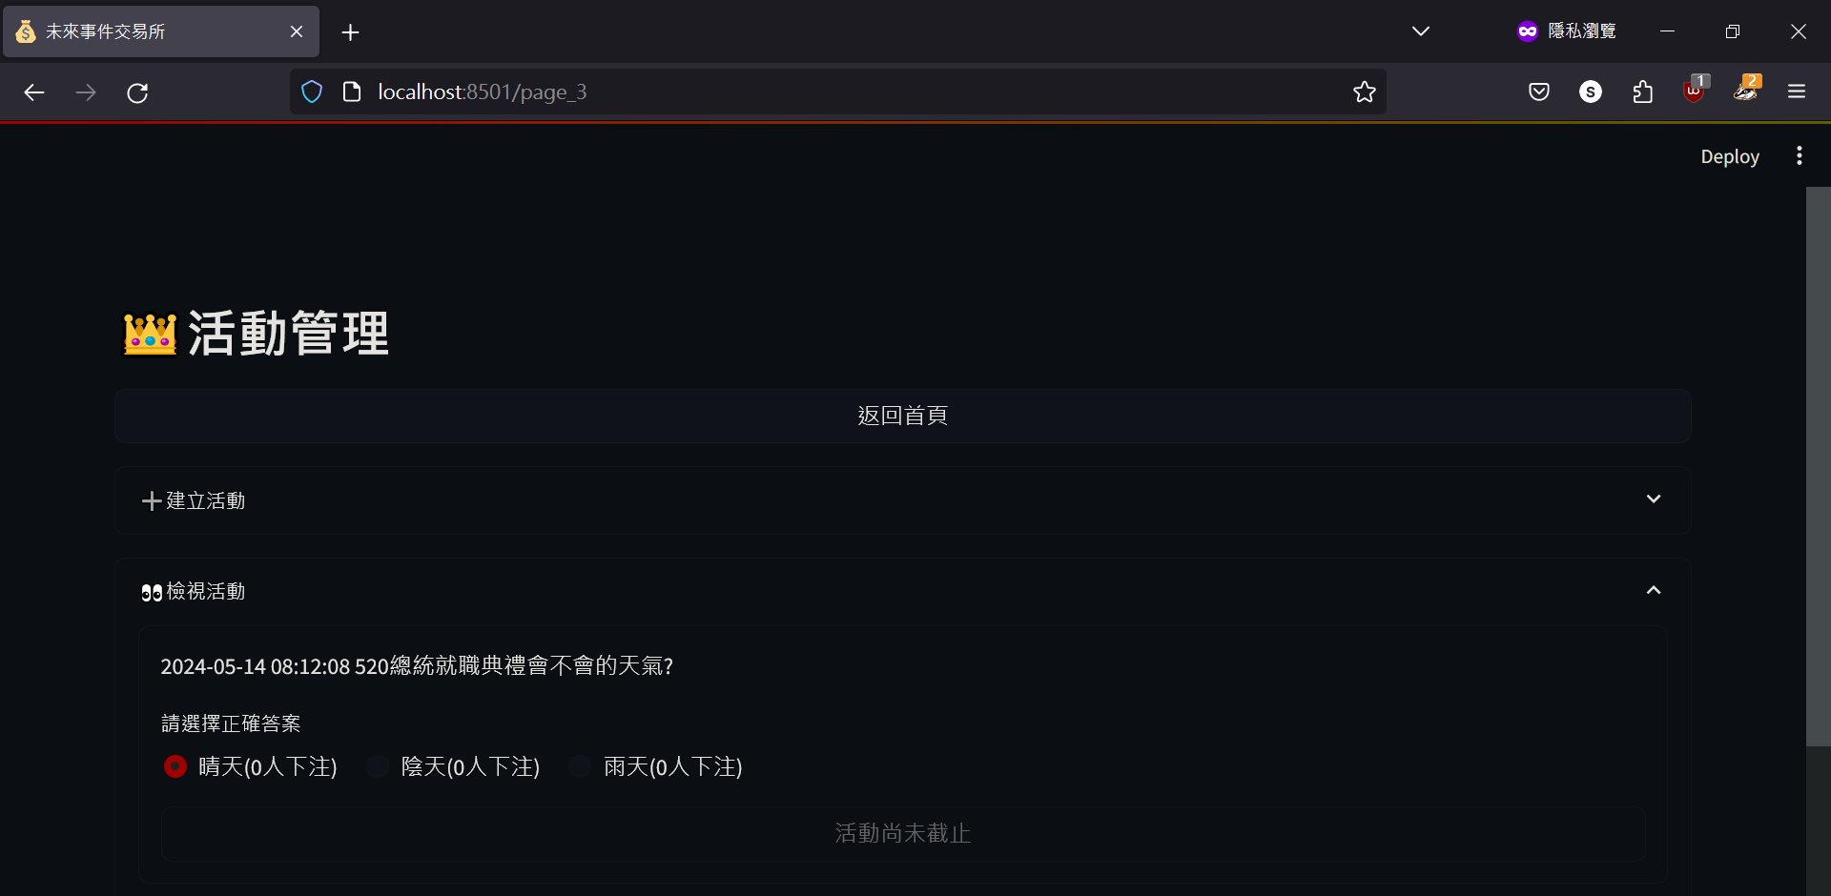
第一位玩家檢視活動

Slide 6
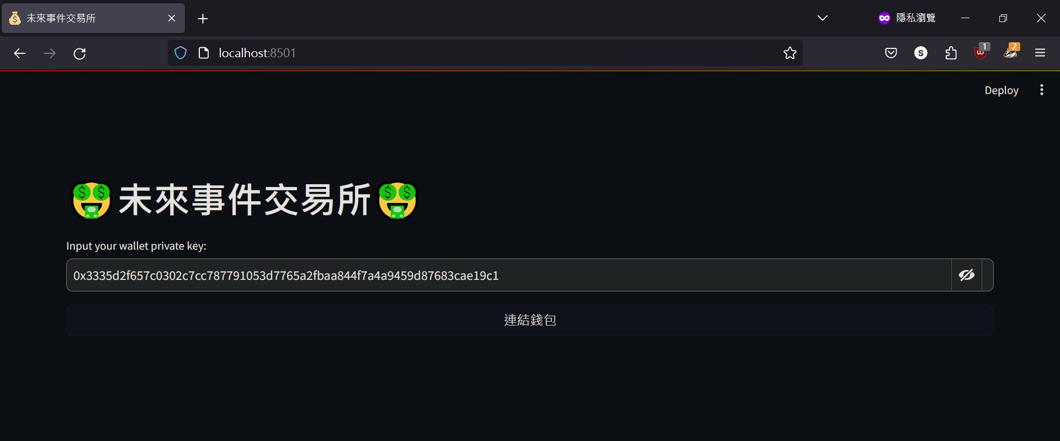
第二位玩家下注

Slide 7
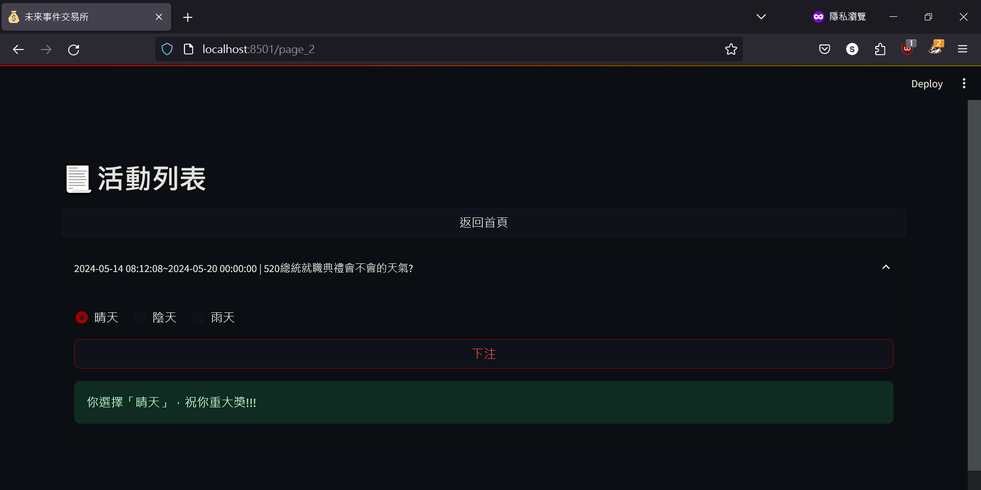
第二位玩家下注

Slide 8
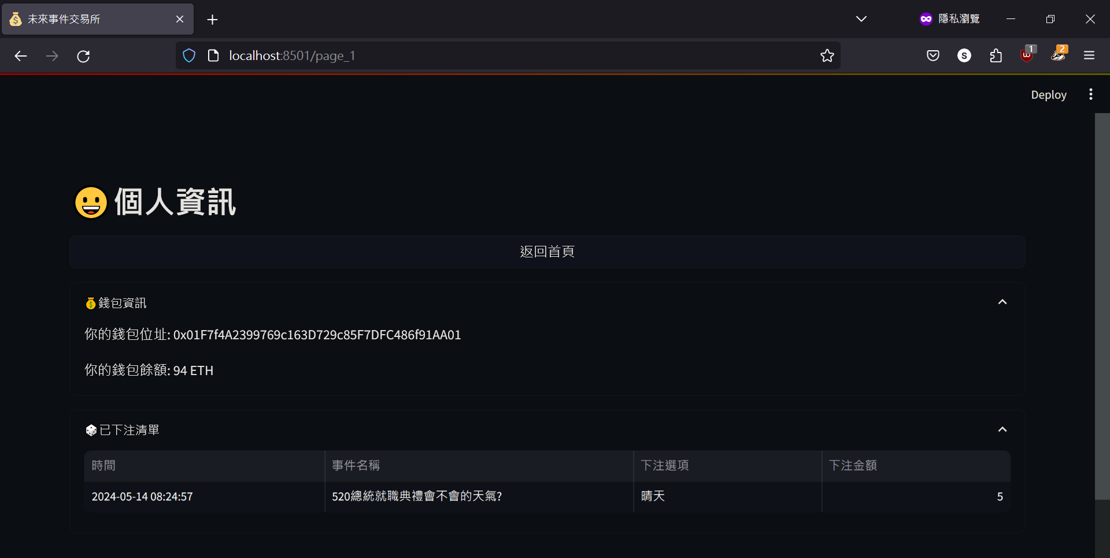
第二位玩家檢視個人資訊

Slide 9
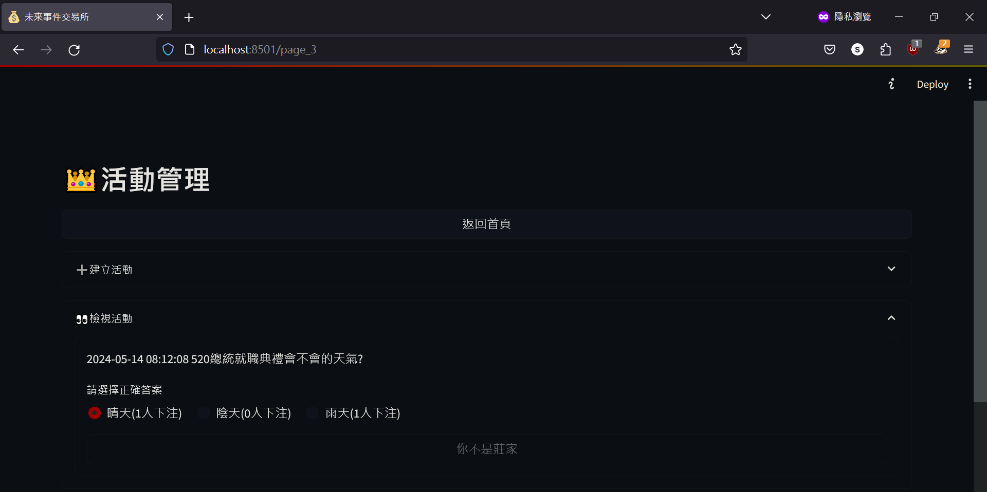
第二位玩家檢視活動

Slide 10
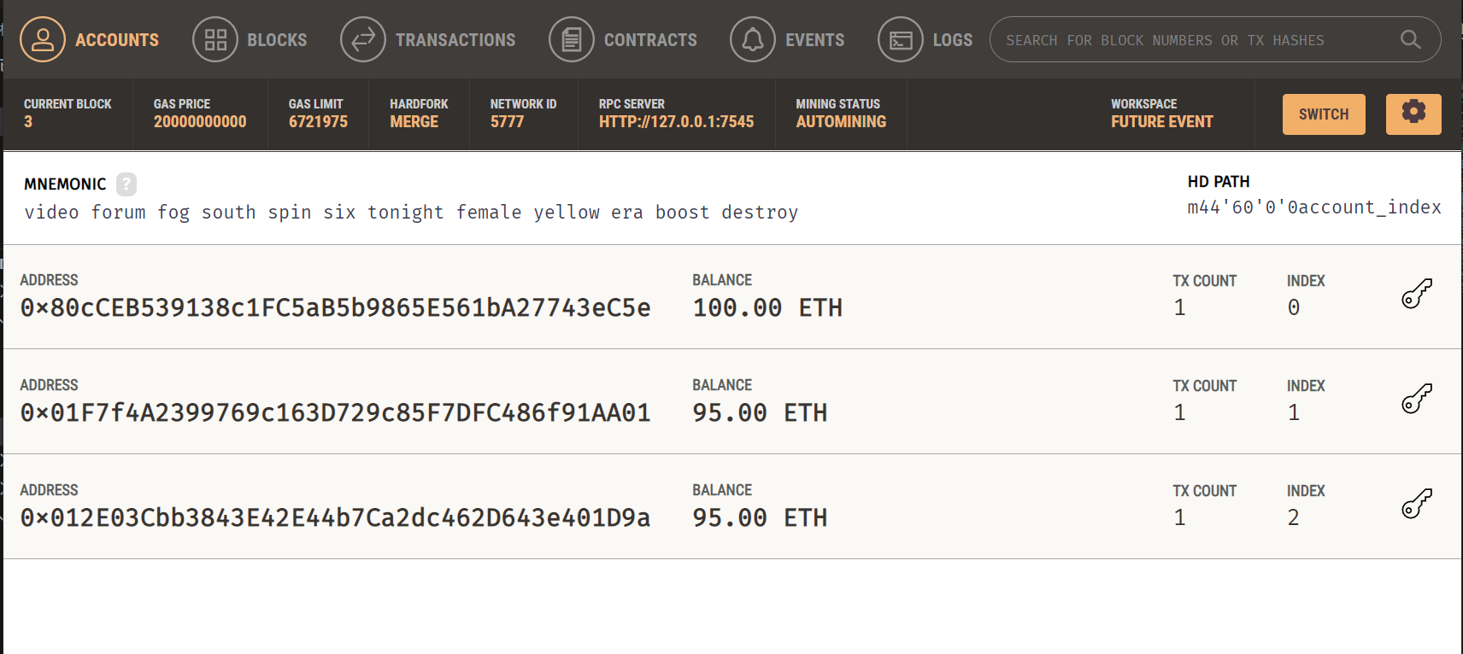
目前各錢包餘額

Slide 11
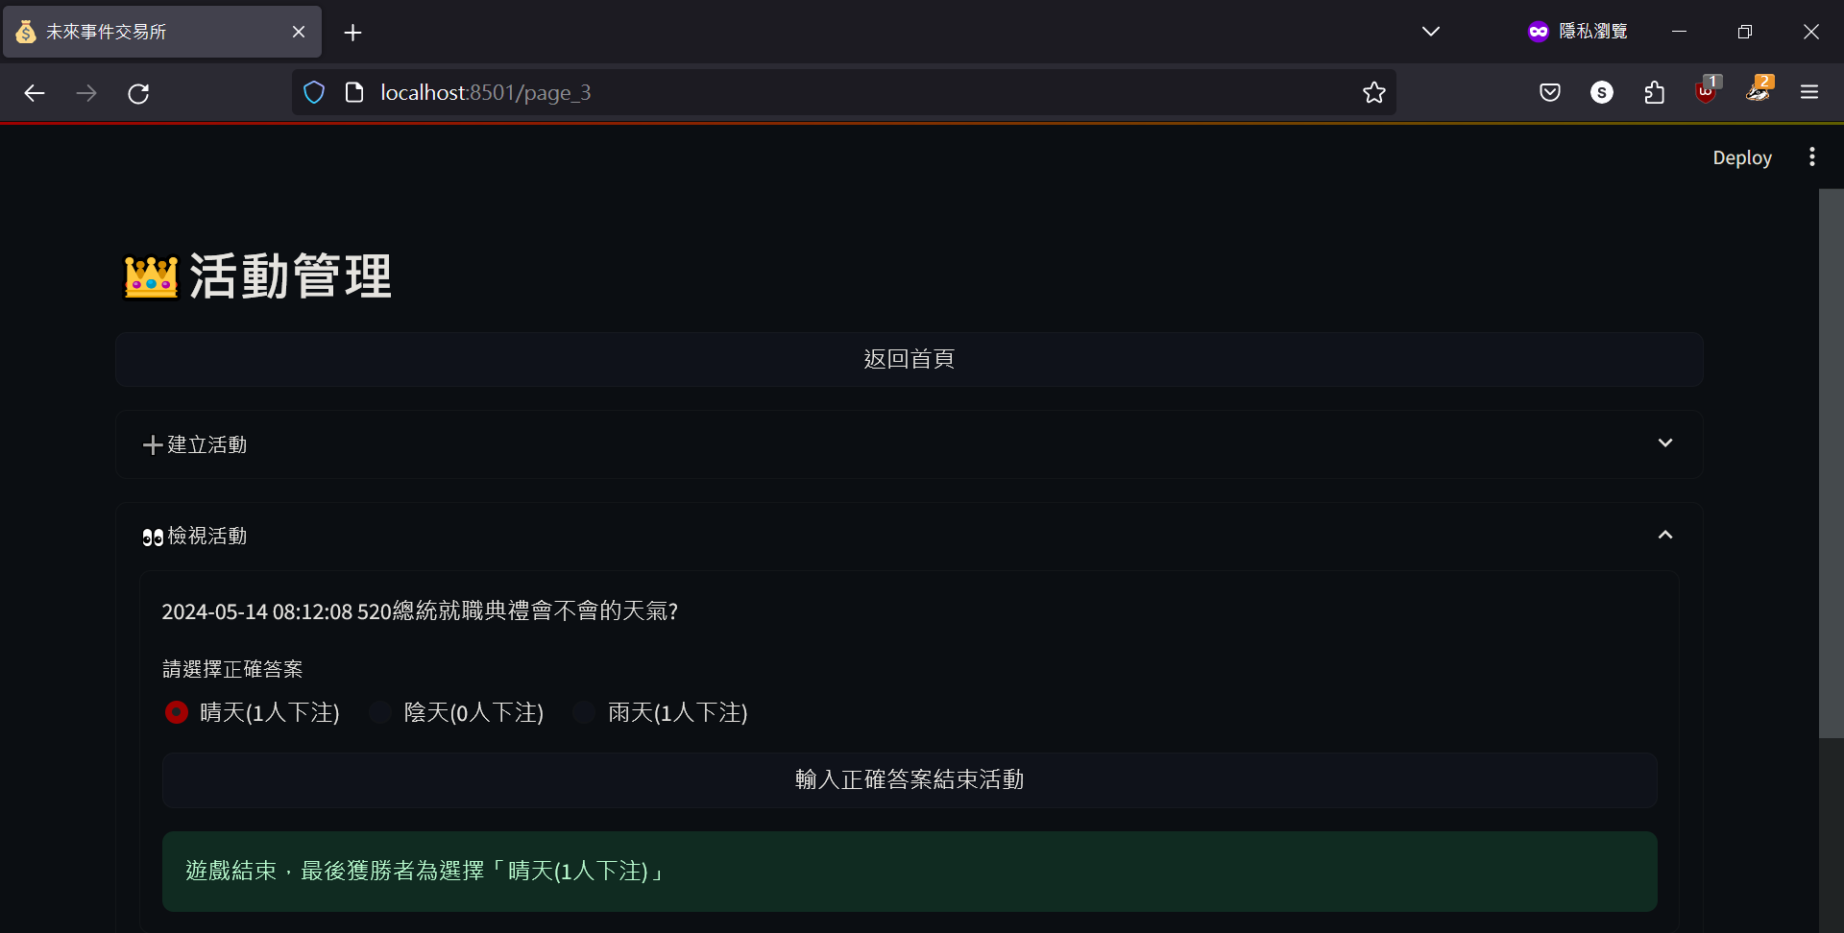
第一位玩家結束活動
第三位玩家下注
第二位玩家下注

Slide 12
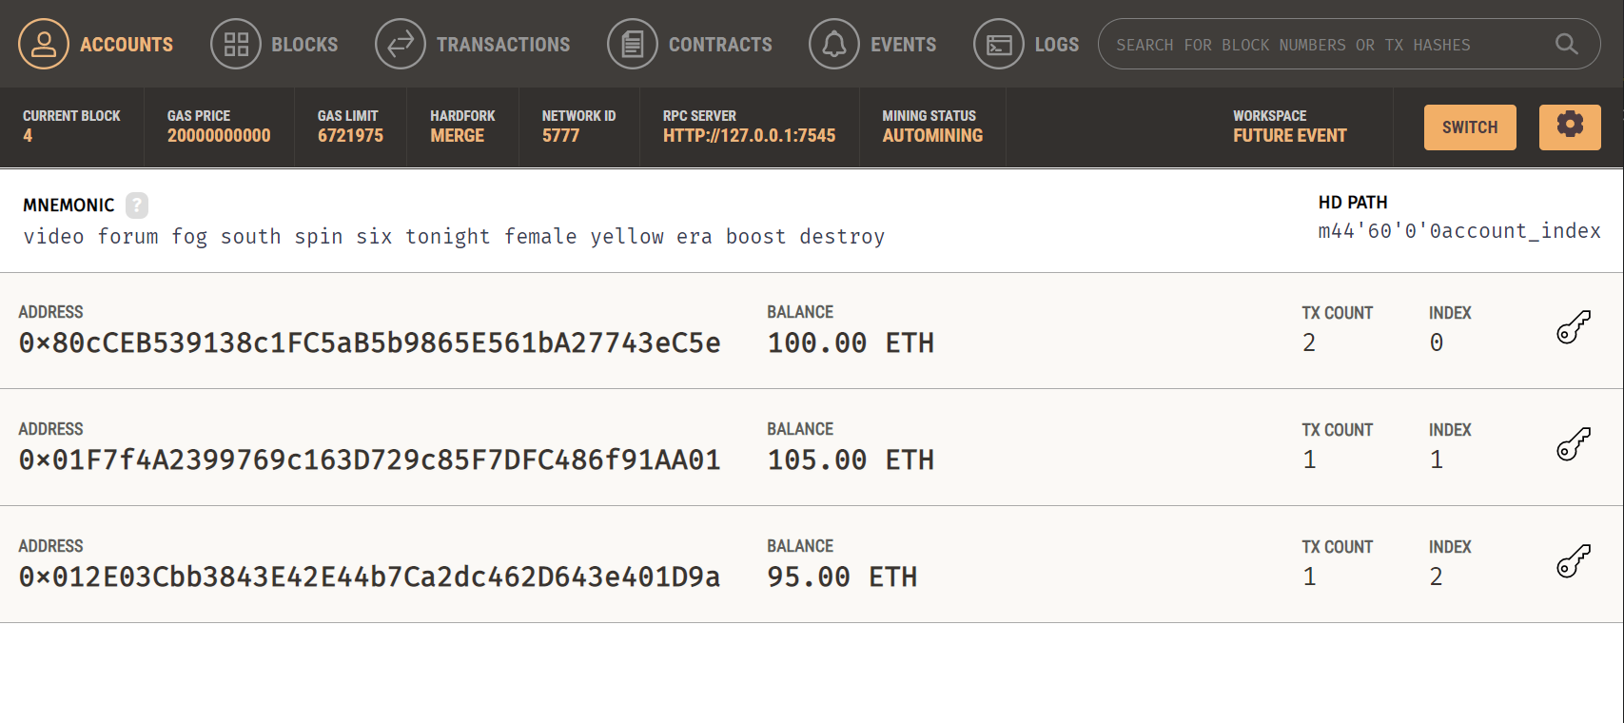
目前各錢包餘額

